Slide 1
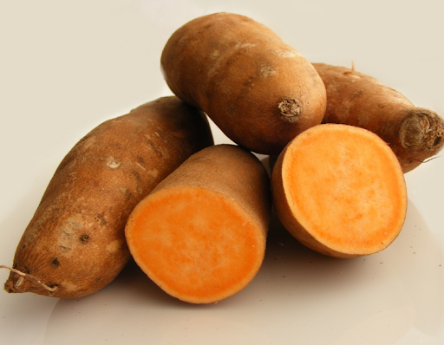
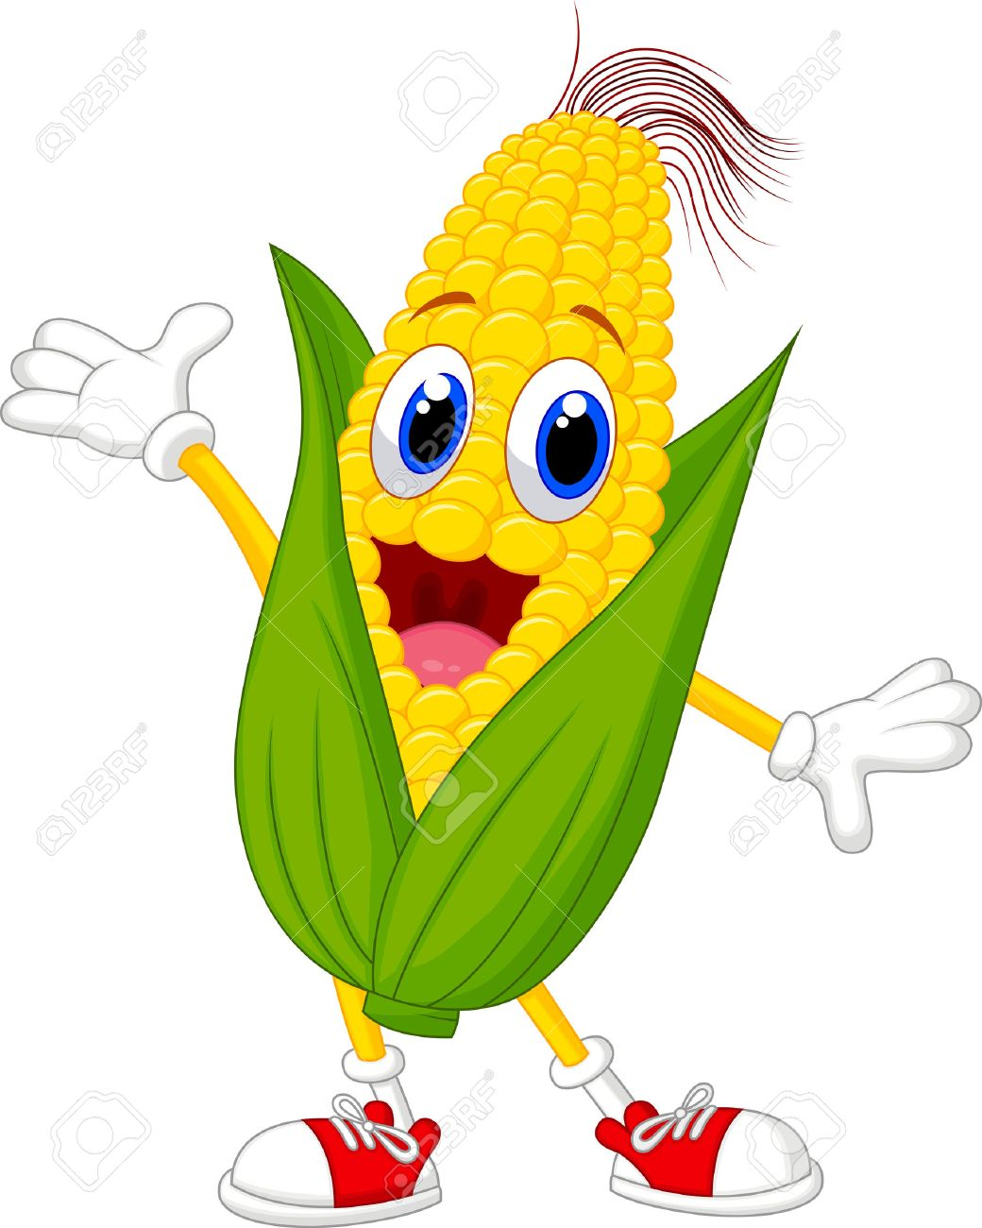


CAU-ng Jakmul
얌이라는 식물입니다
CU황작물…☆
의 발표를 시작합니다~~^^**

Slide 2
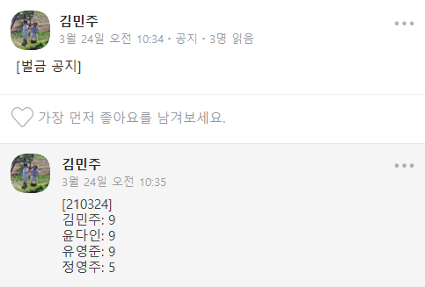
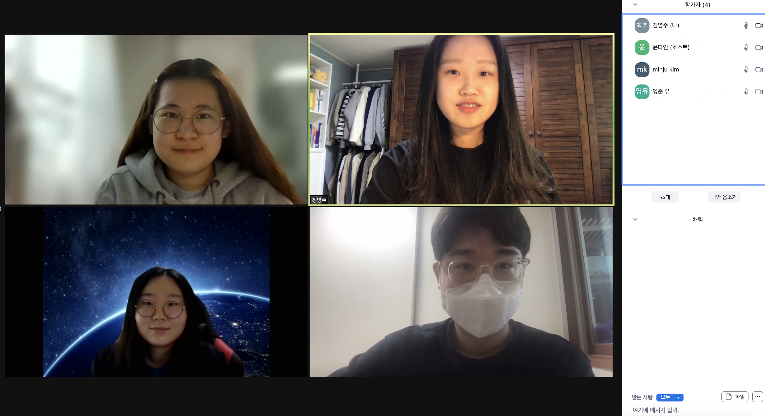
스터디 일시 – 3/24 수 오전 10시

Slide 3
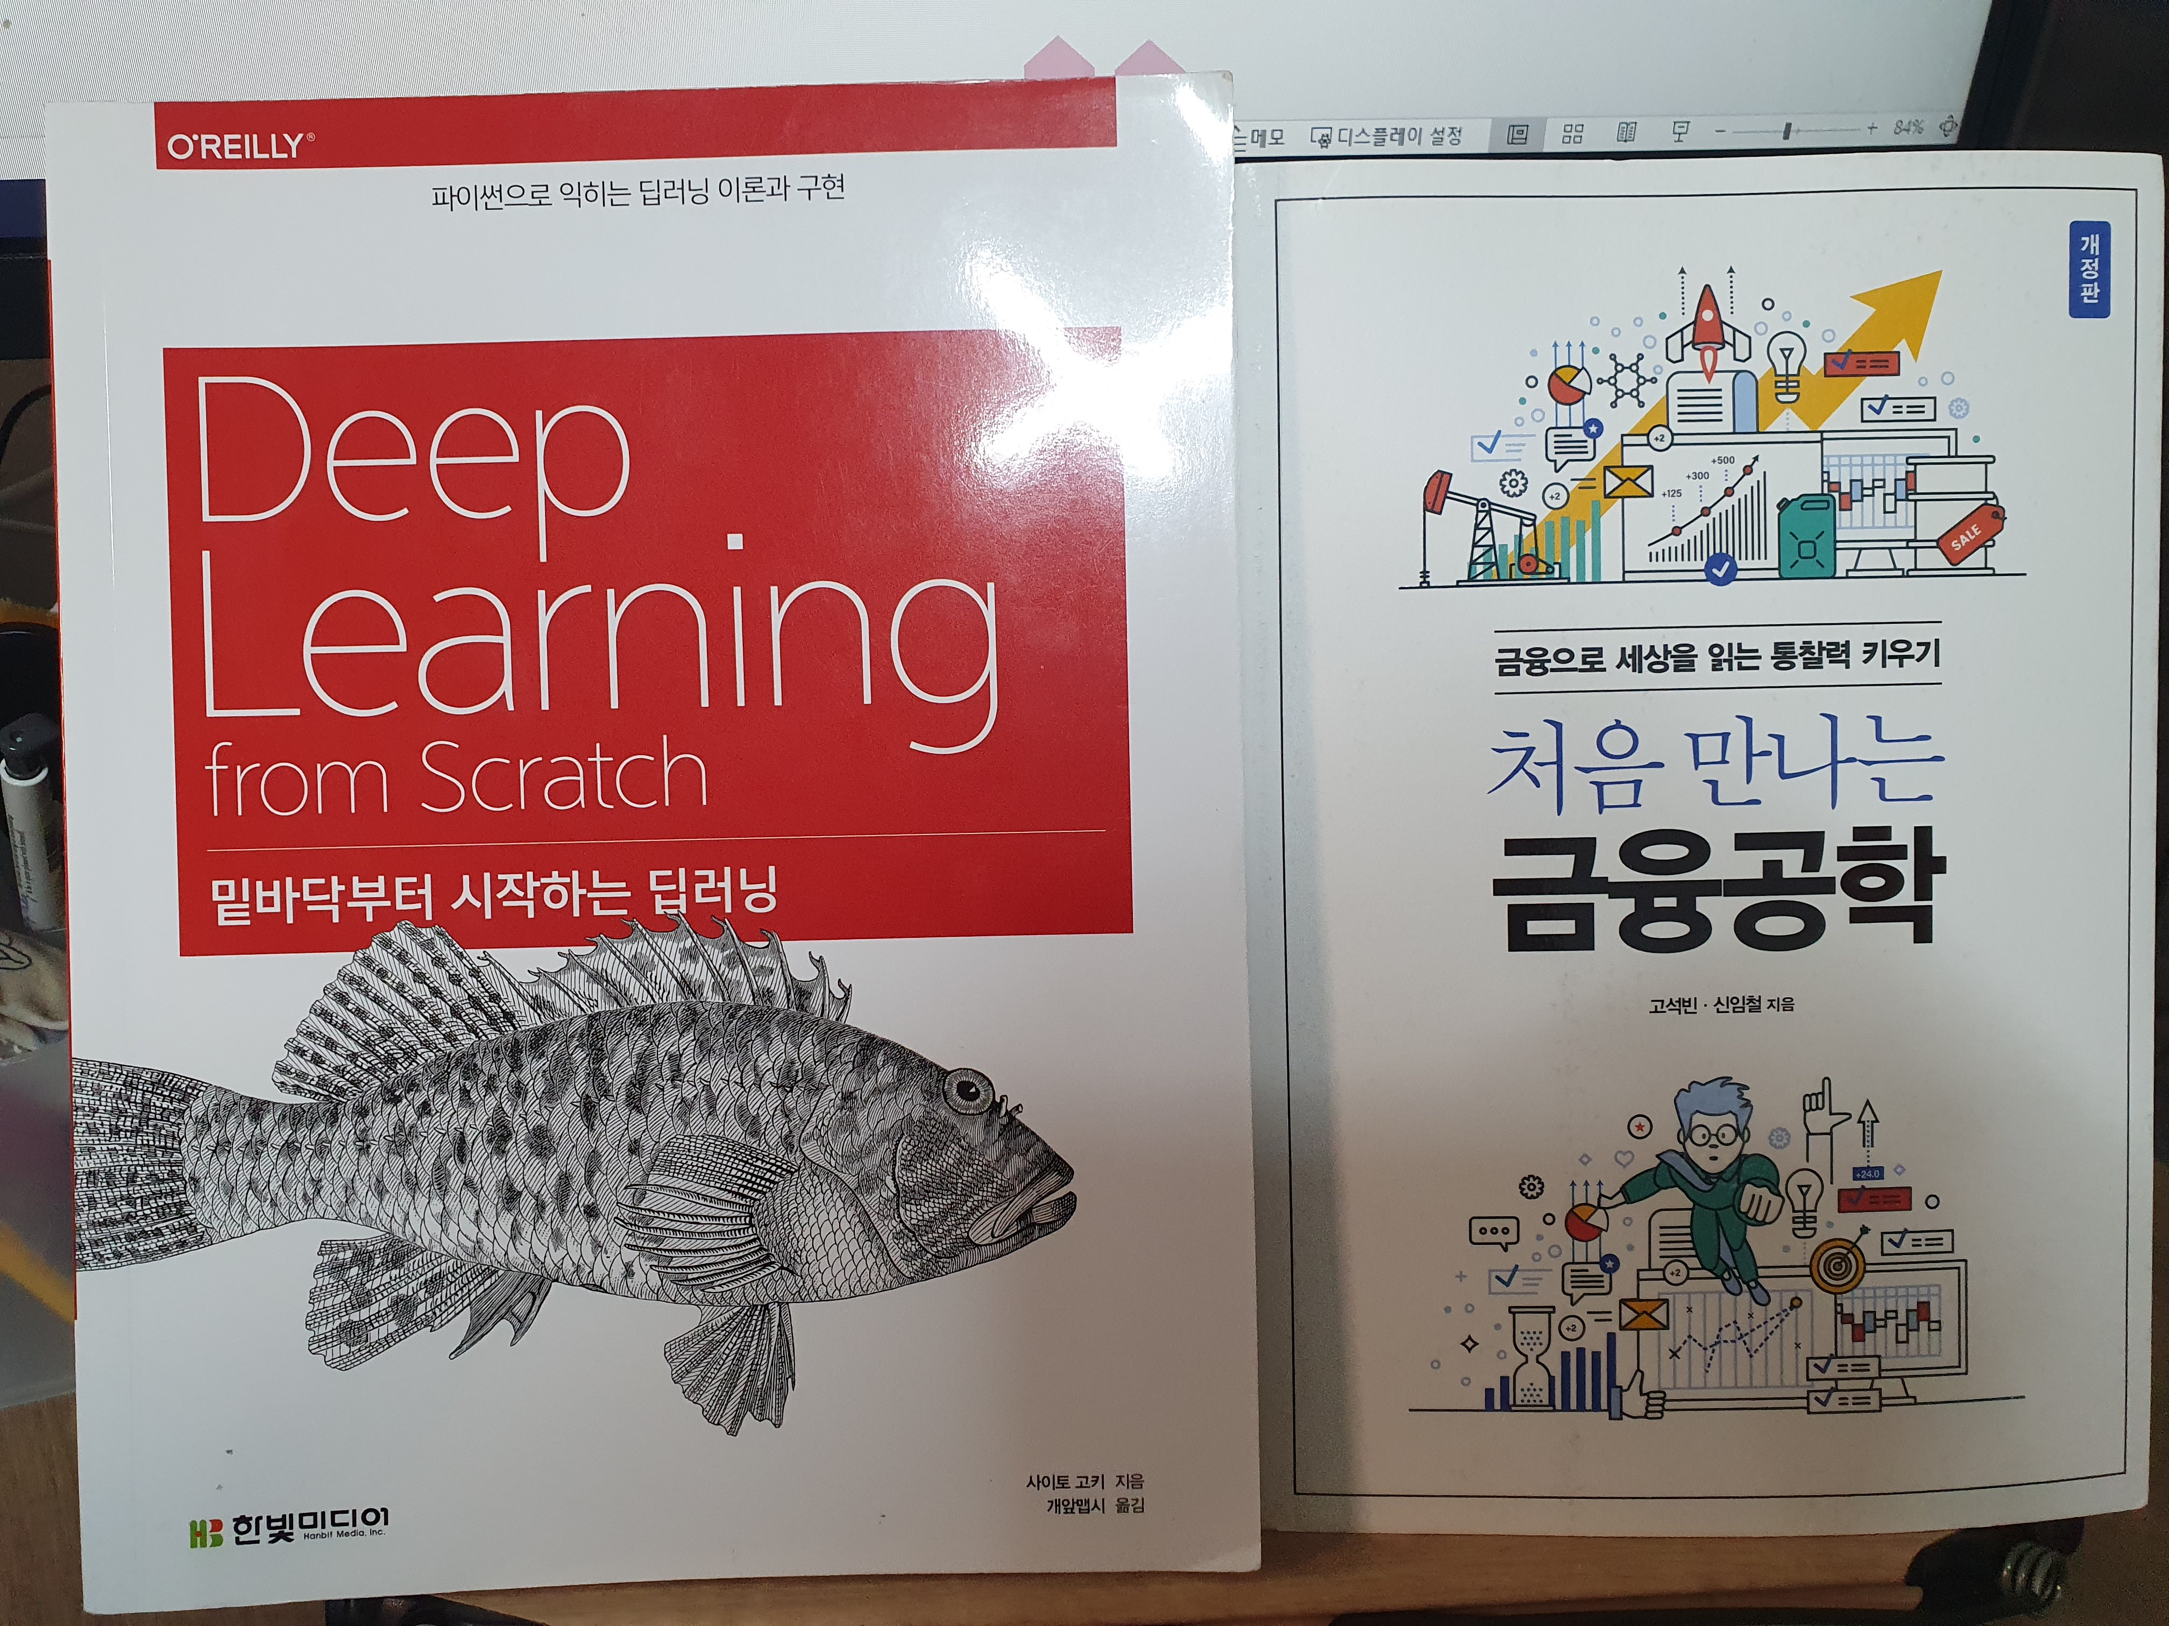
스터디 내용
밑바닥부터 시작하는 딥러닝 1~4장
처음 만나는 금융공학 1~5 장

Slide 4
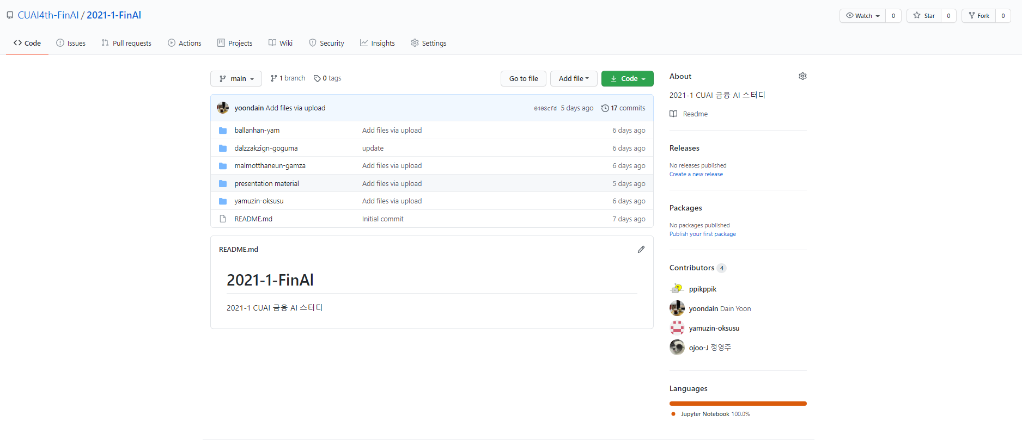
Notes:
이런 식으로 서로의 폴더를 만들어서 챕터별로 책에 있는 코드를 쳐서 올립니다.

Slide 5
딥러닝
퍼셉트론
활성화함수
손실함수
오차제곱함
교차 엔트로피 오차
수치 미분
수치 미분
편미분
경사 하강법

Slide 6
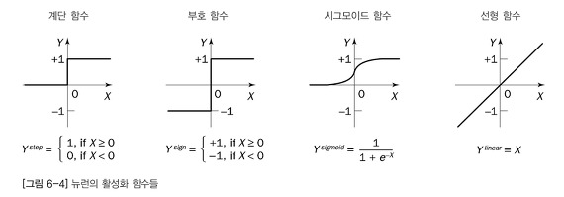
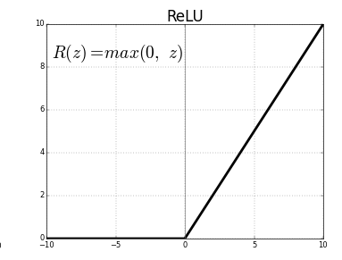
활성화함수
입력 신호의 총합을 출력 신호로 변환하는 함수. 입력 신호의 총합이 활성화를 일으키는지 정하는 역할
계단함수, 시그모이드, ReLU,

Slide 7
손실함수
손실함수의 미분: 가중치 매개변수의 값을 아주 조금 변화시켰을 때, 손실함수가 어떻게 변하는가
최적의 가중치와 편향을 탐색할 때 손실함수의 값을 가능한 한 작게 하는 매개변수의 값을 찾는다. 이 때 매개변수의 미분을 계산하고 그 미분 값을 단서로 매개변수의 값을 서서히 갱신하는 과정을 반복.
신경망을 학습할 때, 정확도를 지표로 삼으면 매개변수의 미분이 대부분의 장소에서 0이 되어 매개변수를 갱신할 수 없다.

Slide 8
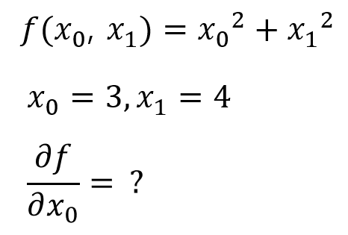
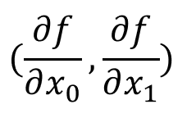
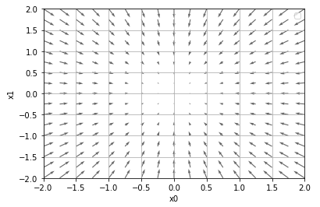
손실함수의 미분
편미분: 변수가 여럿인 함수에 대한 미분.
기울기 (gradient): 아래와 같은 형식으로 모든 편미분을 벡터 형식으로 정리한 것.
Notes:
위는 기울기 벡터의 방향을 시각화 한 것. 기울기는 각 지점에서 기울기가 낮아지는 지점. 기울기가 가리키는 쪽은 각 장소에서 손실 함수의 출력 값을 가장 크게 줄이는 방향

Slide 9
금융공학
선도거래
선물거래
옵션
스왑
블랙숄즈 방정식

Slide 10
선물거래와 선도거래
선물거래 | 선도거래
선도거래와 마찬가지로 미리 거래하는 것이지만 선도거래보다 ‘표준화’되어있다. | 미래 할 것을 지금 하는 것, 미래의 특정 시점에 특정 가격으로 특정 상품을 서로 매매하기로 현재 시점에 약속하는 계약이다.
선물은 거래되는 시장이 정해져 있다; 거래소시장에서 다자 간에 거래된다. | 선도거래는 장외시장에서 양 당사자 간에 이루어진다.
선물은 매일매일 정산한다. 계약 불이행 위험이 없다. | 만기에 한번 정산하기 때문에 계약 불이행 위험이 존재한다.
선물거래는 표준화 되어있어, 당사자들의 모든 니즈에 부합된 거래를 제공할 수 없다.

Slide 11
옵션
옵션 : 선택할 수 있는 권리.
옵션거래 계약을 하고 만기가 되었을 때, 계약대로 해도 되고 안 해도 된다. 옵션을 구매한 사람의 자유, 즉 권리. 행사해도 되고 행사하지 않아도 된다. 옵션을 구매한 당사자에게 이행여부에 대한 선택권이 있는 것
선물계약은 이행해야 하지만 옵션은 이행을 하든 안하든 상관 없다. 이행여부에 대한 선택권 있는 것

